Slide 1
Jak Robić notatki?

Slide 2
Dlaczego warto notować?
Dobre notatki i umiejętność notowania przyspieszają i ułatwiają naukę.
Łatwiej zapamiętujemy to, co zapiszemy (podczas zapisywania już się uczymy)
Nie wszystko jesteśmy w stanie zapamiętać od razu

Slide 3
Dobra notatka – czyli jaka?
Przede wszystkim musi być zrozumiała dla ciebie
Napisana samodzielnie
Czytelna
Wyczerpująca temat

Slide 4
NAJBARDZIEJ EFEKTOWNA NOTATKA JEST BOGATA W GRAFIKI

Slide 5
Dobre i złe praktyki
Dobrze
+ rób notatki samodzielnie
+ Pisz własnymi słowami
+ Używaj kolorów
+ Podkreśl najważniejsze rzeczy
+ Utrzymuj kontakt wzrokowy z nauczycielem
+ Dodaj rysunki, formy graficzne, symbole
Źle:
Zapisuj wszystko, co mówi nauczyciel
Przepisuj podręcznik słowo w słowo
Pisz szybko i niestarannie
Korzystaj z notatek najlepszych uczniów
Nie zostawiaj marginesów, zapisz całą kartkę

Slide 6
Praktyczne wskazówki
Stosuj różnorodne formy zapisu
Zapisuj w punktach
Rób tabele
Stosuj formy graficzne
Zmieniaj wielkość napisów
Zaznaczaj najważniejsze rzeczy
Im bardziej różnorodna notatka, tym większa aktywność mózgu i łatwiej zapamiętać informacje
Unikaj skrótów, a jeśli już je stosujesz, upewnij się, że są zrozumiałe
Twoje notatki powinny być dla ciebie atrakcyjne – zadbaj, by były czytelne, stosuj odnośniki, strzałki, podkreślenia, symbole

Slide 7
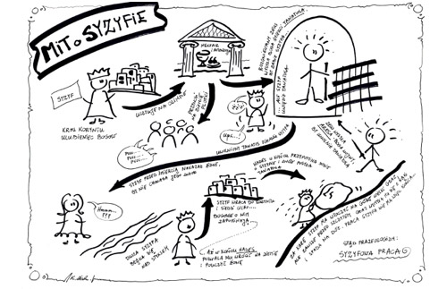
Po co rysunki?
Podczas notowania aktywizuje się prawa półkula mózgu
Mózg łatwiej zapamiętuje obrazy i skojarzenia niż słowa
Bardzo dużo osób jest wzrokowcami, dlatego łatwiej zapamiętać układ graficzny, wyróżnienia, obrazy
Rysunki nie muszą być ładne – mają pomóc zapamiętać
Czasem notatka może się składać z samych rysunków

Slide 8
Rodzaje notatek czyli notatka
Notatka linearna (piszemy linijka po linijce)
Notatka nielinearlna (mapa myśli)

Slide 9
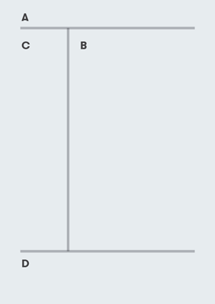
Metoda Cornela – czyli jak usprawnić notatkę linearną
Podziel kartkę na cztery części z marginesem u góry, dołu i z boku
A – miejsce na temat i datę
B – główne notatki
C – słowa kluczowe i hasła z notatek
D – Podsumowanie i streszczenie (najważniejsze informacje)

Slide 10
data
Temat: Notatka metodą Cornella
Podział kartki
Główne notatki
Na co zwrócić uwagę
Czego nie robić
Kolory
Podziel kartkę na cztery
U góry zapisz temat i datę
Z lewej strony zapisz słowa klucze i hasła. To Ci pomoże szybko znaleźć informację.
Na dole zapisz podsumowanie i wnioski
Tu jest miejsce na twoje główne notatki (najlepiej w punktach).
W tym miejscu podkreślaj najważniejsze rzeczy.
Notuj to, co najważniejsze. Nie zapisuj wszystkiego.
Podczas słuchania zwróć uwagę na to, co nauczyciel podkreśla (np. To warto zapisać, to jest bardzo ważne, to będzie na teście)
Nie przepisuj.
Notatka ma być zrozumiała dla Ciebie.
Unikaj skrótów, bo z jakiś czas mogą być niezrozumiałe
Pisz czytelnie.
Stosuj kolory, ewentualnie rysunki, jeśli to Ci ułatwi zapamiętywanie
Notatka metodą Cornella jest bardziej uporządkowana, pozwala szybko odnaleźć informacje, jest czytelna i zrozumiała. Podział strony i słowa klucze pomagają w zapamiętywaniu.

Slide 11
Zalety metody cornella
Notatka jest bardziej przejrzysta
Sam dokonujesz analizy własnej notatki przy wypisywaniu słów kluczy (już powtarzasz materiał)
Sam streszczasz swoją notatkę i wypisujesz wnioski i podsumowanie (drugi raz analizujesz materiał – utrwalenie).
We wnioskach pisz tak, jakbyś chciał wytłumaczyć materiał komuś innemu – wtedy podsumowanie będzie zrozumiałe dla ciebie

Slide 12
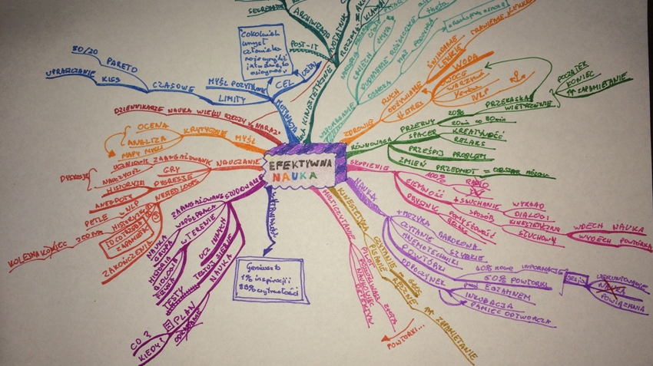
Mapa Myśli
Mapy myśli (ang. mind mapping) to forma notowania, która bazuje na wizualnym połączeniu i strukturyzowaniu informacji. W swoim założeniu forma diagramu w formie rozrastającego się, promieniującego drzewka odzwierciedla sposób, w jaki nasz mózg gromadzi informacje. Wszystko w formie wizualnej, im bardziej graficznej, tym lepiej.

Slide 16
Jak tworzyć mapę myśli?
Mapę myśli tworzymy na podstawie skojarzeń hasłowych
Stosuj metodę od ogółu do szczegółu
Na środku napisz główne hasło
Następnie bezpośrednio od niego, promieniście twórz rozgałęzienia, do których dalej będziesz dopisywać kolejne rozszerzenia tematu i podgałęzie.
Kolejne gałęzie muszą powstać systematycznie i tak należy je czytać – czyli jedna gałąź oddaje zagadnienie, które chcesz lepiej zapamiętać i zrozumieć.
Mapy myśli warto robić w poziomie – dzięki temu łatwiej zachować strukturę
Mapę myśli rób na całej stronie
Im bardziej wizualna forma, tym lepiej - dodaj kolory, zmień wielkość napisów, dodaj rysunki

Slide 17
Filmy instruktażowe
https://www.youtube.com/watch?v=lW1IOfIGYh8 – mapa myśli (2.33 min)
https://www.youtube.com/watch?time_continue=250&v=1sP1_2TgZAI&feature=emb_title – metoda cornella (4.16 min)

